Slide 1
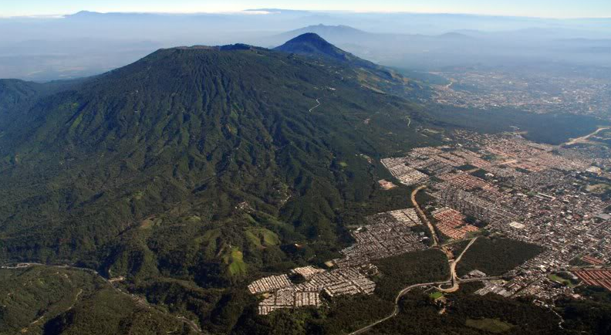
PUBLICAS
TERRITORIALIZACIÓN DE POLITICAS PÚBLICAS
Dirección de Territorialización del Estado
Secretaría Técnica de la presidencia
2017

Slide 2
TRANSFORMACIÓN INSTITUCIONAL DEL ESTADO
PONER AL CENTRO A LA PERSONA
UNA FORMA DIFERENTE DE ANALIZAR Y DIAGNOSTICAR LA REALIDAD
SE TRATA DE UNA FILOSOFÍA QUE IMPACTA NO SOLO “EL QUE” SINO “EL COMO” HACER POLITICA PÚBLICA
UNA FORMA DIFERENTE DE DISEÑAR, PLANIFICAR, EJECUTAR Y EVALUAR LA POLÍTICA PÚBLICA

Slide 3
TERRITORIALIZAR LA POLITICA PUBLICA IMPLICA
INCORPORAR LA MULTIDIMENCIONALIDAD DEL DESARROLLO
LA PARTICIPACIÓN CIUDADADANA DE CALIDAD
LAS PARTICULARIDADES DEL TERRITORIO

Slide 4
TERRITORIALIZAR LA POLITICA PÚBLICA NOS LLEVAN A CONSIDERAR
DIALOGO
CONCERTACIÓN
ARTICULACIÓN
NEGOCIACIÓN
DECISIONES COLECTIVAS

Slide 5
LA IMPORTANCIA DE LA TERRRITORIALIZACIÓN DE LA POLÍTICA PÚBLICA
ACERCA LA ACCION DEL ESTADO A LA CIUDADANÍA
HACE MAS EFICIENTE LAS POLITICAS PÚBLICAS Y LOS SERVICIOS
REDUCE LAS BRECHAS TERRITORIALES
COMBATE LA POBREZA Y LAS DESIGUALDADES
DINAMIZA EL TERRITORIO Y APROVECHA SUS POTENCIALIDADES
GOBIERNO CENTRAL SE ACERCA A LAS NECESIDADES Y ASPIRACIONES DE LA POBLACIÓN

Slide 6
Modelo de territorialización de políticas públicas
2.1 Objetivo general
Proveer a las instituciones del Órgano Ejecutivo de un enfoque y una metodología que, basada en un sustento conceptual, facilite el diseño o adecuación de políticas, planes, programas, proyectos o estrategias en función de las necesidades, potencialidades, apuestas y realidades de la gente en los territorios.

Slide 7
Prestacionales
Regulatorias
Garantía
Estratégicas
Naturaleza de las funciones y servicios de las instituciones publicas

Slide 8
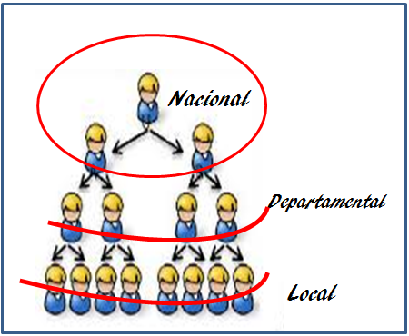
Qué implica la Territorialización
Participación/
Concertación
Co- responsabilidad
Articulación

Slide 9
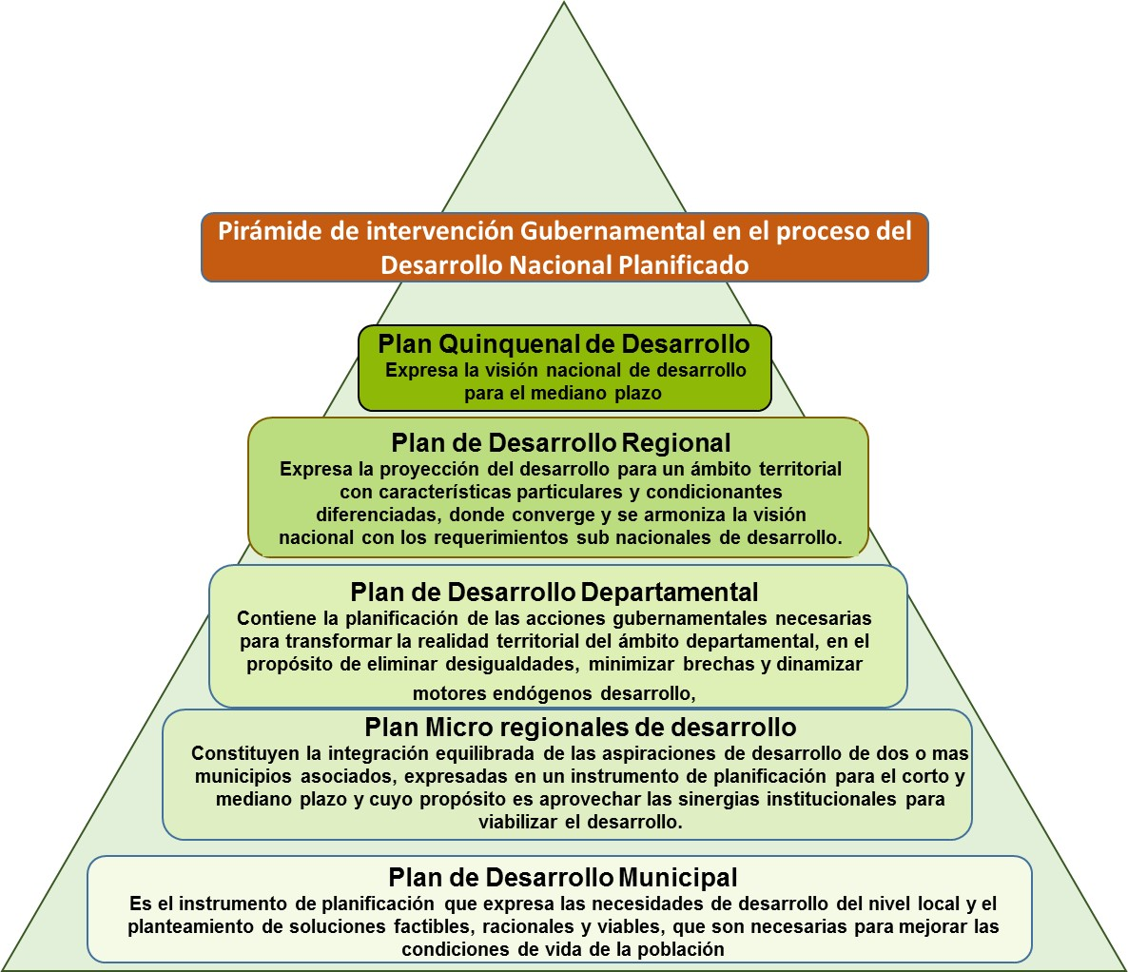
Órgano Ejecutivo
POLITICAS PUBLICAS
SECTORIALES
JERARQUIA
TERRITORIALIZACION
AUTONOMIA
Gobiernos Locales

Slide 10
Modelo para la territorialización de políticas publicas
Fase 1:
Detección de necesidades territoriales
Fase 2:
Planificación. Encaje de las necesidades territoriales en las prioridades nacionales
Fase 3: Implementación de la política pública en los territorios
Fase 4:
Evaluación
Recursos, Marco Jurídico, Participación Ciudadana, transparencia y rendición de cuentas, articulación multinivel, prioridades políticas, coordinación del ejecutivo y principios rectores

Slide 11
Fase 1: Detección de necesidades territoriales
Diagnostico de situación de los territorios
Espacio de participación ciudadana
Formulación de necesidades – definición de prioridades- asignación de presupuesto – Planes territoriales de desarrollo
Espacios de coordinación Interministerial
Sistemas de información territorial
Espacio de coordinación entre niveles de Gobierno
FASE 1

Slide 12
Información que debe considerar el diagnóstico del territorio relacionada con la política pública
Cuál es la población objetivo y cuáles son sus necesidades y prioridades
Configuración del territorio y datos de población.
Contexto jurídico-institucional vinculado a la política pública,
Situación económica (sistema productivo, tejido empresarial, factores de competitividad, empleo, turismo, agricultura, etc.),
Información social y cultural (índices de pobreza —desagregados por franjas de edad, sexo, urbano-rural, educación, salud, dinámicas de exclusión social, seguridad ciudadana, etc.--),
Contexto ambiental, entorno natural y dinámicas espaciales,
Principales brechas territoriales y déficit territoriales
Planes de desarrollo, (locales, microrregionales, departamentales, regionales, etc.) programas, proyectos o políticas vinculadas a la problemática, que se estén implementando en el mismo territorio,
Procesos claves en el territorio que marcan la vida de la gente,
Línea de base de la situación del territorio en relación a la política pública que se está abordando,
Identificar el impacto de la inversión pública focalizada en el territorio, si responde a las necesidades de la gente, o si ha existido ausencia de inversión pública.

Slide 13
Participación ciudadana relacionada con la política
Identificar, evaluar y seleccionar los espacios de participación ciudadana considerando:
✓ Escala territorial de los espacios de participación (nacional, regional, departamental, municipal o local)
✓ Población objetivo relacionada con la política pública que se trabajará (sociedad civil, sector privado, oenegés, academia, instituciones públicas y privadas, entre otras)
• Definir los canales para conocer los problemas, necesidades y demandas de la ciudadanía (consulta en línea, talleres, entrevistas).

Slide 14
Espacios de coordinación Interministerial
Identificar, evaluar y seleccionar los espacios de coordinación interministerial existentes, considerando la escala territorial y la presencia de los ministerios en los
Identificar y seleccionar a las instituciones gubernamentales con responsabilidad en la política pública, considerando competencias.
Identificar las problemáticas que requieren la intervención de las instituciones del Órgano Ejecutivo, identificar acciones conjuntas, complementarias para implementarlas

Slide 15
Coordinación entre niveles de gobierno (gobierno central y municipales)
Identificar, seleccionar evaluar los espacios de coordinación con los niveles locales:
➢ Municipalidades
➢ Asociaciones de municipios
➢ Consejos departamentales de alcaldes (instancias gremiales en el nivel local, cuya relación es fundamentalmente política).
• Coordinación política con COMURES [Corporación de Municipalidades de la República

Slide 16
Primera aproximación presupuestaria
Se identifican las necesidades como resultado del proceso del diagnostico realizado
Se realiza la priorización de necesidades generadas a partir de los resultados del diagnóstico
Se establecen las primeras acciones y lineamientos estratégicos para resolver problemáticas identificadas en esta fase
Se hace una primera aproximación presupuestaria en función de las necesidades y apuestas, las acciones identificadas e inversiones iniciales registradas.
Al final se contará con un primer documento base de diagnóstico y un avance importante de lineamientos y grandes acciones que tendrán que desarrollarse en los territorios para dar respuesta a la problemática y un acercamiento al posible presupuesto

Slide 17
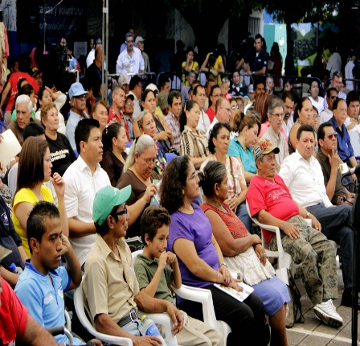
Fase 2: Planificación
Sistemas de Planificación
Espacio Nacional de coordinación interministerial
Espacio Nacional de coordinación entre niveles del GOES
Sistemas de Información territorial
Asignación Presupuestaria con enfoque territorial
Organización eficiente en el territorio
Comunicación- transparencia
Espacio Nacional de participación Ciudadana
FASE 2

Slide 18
Sistema de información territorial
Hacer uso de los sistemas de información territorial (SIT) que dispone el Órgano Ejecutivo.
De no existir, debe crearse un sistema de información de preferencia hasta la escala territorial municipal Este puede hacerse a partir de los registros administrativos que llevan las instituciones del Ejecutivo y la Dirección General de Estadísticas y Censos (Digestyc).
Definir la regulación para el funcionamiento del SIT y conectarlo al Sistema Nacional de Información que implementa la Secretaría Técnica y de Planificación (Seteplan), para su alimentación.
Definir los indicadores en coherencia con el Sistema Nacional de Indicadores.

Slide 19
La planificación de las políticas públicas debe incorporar:
Análisis de la situación que se pretende abordar a nivel nacional y territorial,
Retos y resultados perseguidos a nivel nacional y territorial,
Metas y objetivos específicos a nivel nacional y territorial,
Definir los programas estratégicos nacionales y territoriales,
Líneas de acción para cada uno de los objetivos, programas y proyectos a nivel nacional y territorial,
Sistema de monitoreo (procesos e indicadores) a nivel nacional y territorial,
Indicadores de proceso y de resultado para la evaluación a nivel nacional y territorial,
Gobernanza de la política pública: organización eficiente a nivel nacional y territorial,
Presupuesto por línea de acción a nivel nacional y territorial,
Cronograma para la implementación a nivel nacional y territorial,
Previsión de espacios para la participación ciudadana a nivel nacional y territorial,
Elementos de una política de transparencia y comunicación a nivel nacional y territorial,
Definir la estrategia para la coordinación con el resto de planes y estrategias del Órgano Ejecutivo y los gobiernos locales a nivel nacional y territorial.

Slide 20
Espacios de coordinación interinstitucional
Definir y seleccionar a las instituciones del Órgano Ejecutivo que deben de participar en los espacios requeridos de coordinación y comunicación interministerial en el nivel nacional y territorial para el proceso de planificación de la política.
Facilitar y coordinar los espacios interministeriales requeridos para la planificación de la política en el nivel nacional y territorial.
Definir roles institucionales y mecanismos de coordinación permanente en el nivel nacional y territorial para la fase de ejecución de la política pública.

Slide 21
Espacios de coordinación entre gobierno nacional y local en el territorio
Las gobernaciones y sus gabinetes tienen que establecer los espacios y mecanismos apropiados para trabajar con los gobiernos locales.
Establecer claros roles entre niveles de gobiernos, responsabilidades y complementariedad de acciones para todo el ciclo de gestión de la política pública.
Establecer instrumentos de comunicación e información entre ambos niveles que permita monitorear los procesos de implementación de la política y la inversión pública.
Caminar de la mano para reducir las brechas y desequilibrios territoriales, para ello es importante la comunicación del ejecutivo en el nivel central y territorial.

Slide 22
Espacios de participación ciudadana o de actores locales
Los actores participantes tienen que ser seleccionados por el ente rector, de tal forma que no queden fuera, los vinculados a la política pública.
Deben establecerse espacios o mecanismos de participación ciudadana estables y bien definidos tanto para la fase de diagnóstico como para la de planificación.

Slide 23
Asignación presupuestaria con enfoque territorial
Con toda la información obtenida mediante el proceso de planificación, se elabora el presupuesto final para la implementación de la política,
Se establece una diferencia en el presupuesto para acciones de carácter nacional, respecto del presupuesto territorial, principalmente de las inversiones.
En el presupuesto territorial de la política pública se buscará negociar su implementación con los gobiernos locales, asimismo, se podrán buscar recursos de manera conjunta para el mismo fin

Slide 24
Organización eficiente en el territorio
Las institucionales prestacionales deben tener presencia en los territorios; en el caso de aquellas que no están, se debe prever y planificar ese acercamiento para la implementación de sus políticas públicas.
Al contar con una planificación nacional y territorial de la política pública se podrá visualizar de mejor manera cuál debe ser el nivel de acercamiento institucional al territorio; de igual forma, se tendrá que revisar la desconcentración territorial de su estructura.
Se deberá garantizar que la persona que se seleccione para el Gabinete de Gestión Departamental sea la indicada de acuerdo con el perfil de jefatura regional. El rol de este cargo se debe definir en el marco del diseño, planificación, ejecución y evaluación de las políticas públicas institucionales en el territorio

Slide 25
Fase 3: Implementación de las políticas
Sistemas de información territorial
Espacios Nacional de coordinación interministerial
Ejecución incluida la inversión en el territorio
Comunicación Transparente
Espacios nacional de coordinación entre niveles del GOES
Espacios Nacional de participación ciudadana
Organización eficiente del territorio
Monitoreo, mecanismos de ajuste
FASE 3

Slide 26
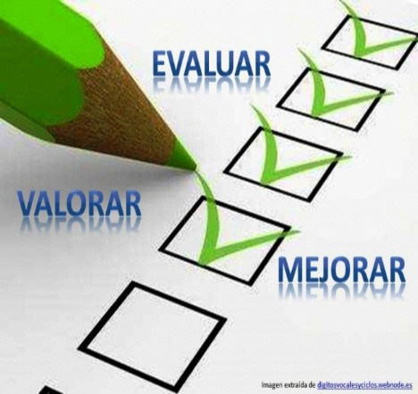
Fase 4: Evaluación y rendición de cuentas
Sistema de información territorial
Espacios de coordinación entre niveles del gobierno
Espacios de participación ciudadana
Evaluación
Comunicación, transparencia, Rendición de cuentas
Aprendizaje y capitalización
Espacios de coordinación interministerial
FASE 4

Slide 27
Elementos del Modelos
1
Sistemas integrales de información territorial
2
Plataformas de participación ciudadanas territoriales y nacionales
3
Mecanismos de coordinación multinivel
4
Mecanismos de coordinación interministerial
5
Transparencia y mecanismos de acceso a la información
6
Planificación estratégica
7
Planificación operativa
8
Asignación de recursos
9
Estrategias de comunicación y sensibilización
10
Herramientas de monitoreo
11
Herramientas de evaluación
12
Sistemas de rendición de cuentas
13
Aprendizaje y capitalización
14
Organización y gestión eficiente de los recursos ( a nivel central y territorial)

